Slide 1
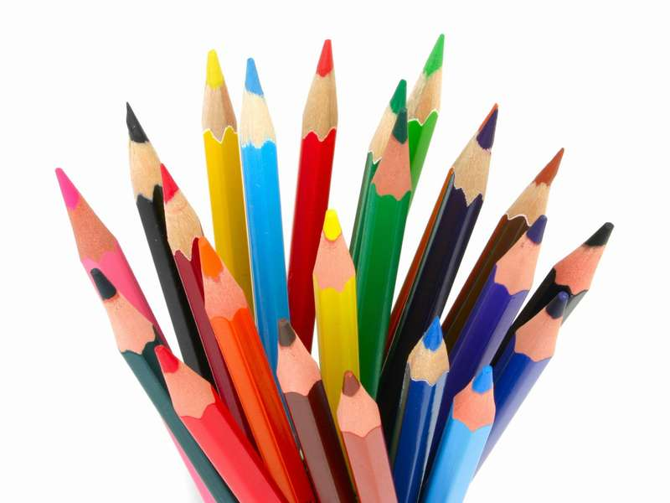
Виды изобразительной деятельности
Изобразительное искусство, 2-й класс.
Урок 1
© ООО «Баласс», 2012

Slide 2
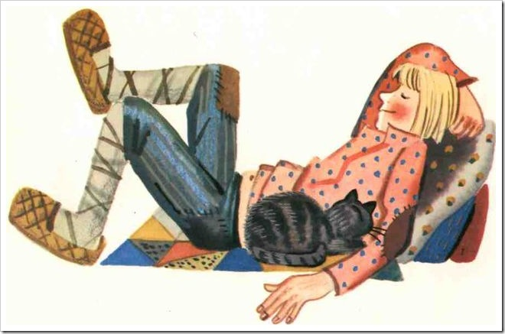
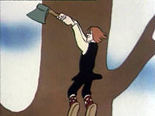
Сказка о двух братьях

Slide 3
Ответьте на вопросы:
– Почему старшему брату не удалось навредить младшему?
– Что помогало младшему брату выходить из сложных ситуаций?
– Чем он владел? Что знал?

Slide 4
Ответьте на вопросы:
– Можете ли вы перечислить, какими видами изобразительной деятельности владел младший брат?
– Чем они отличаются друг от друга?

Slide 5
Формулирование проблемы
Какие существуют виды изобразительной деятельности и как их отличить друг от друга?
Возможны и другие варианты проблемного вопроса.

Slide 6
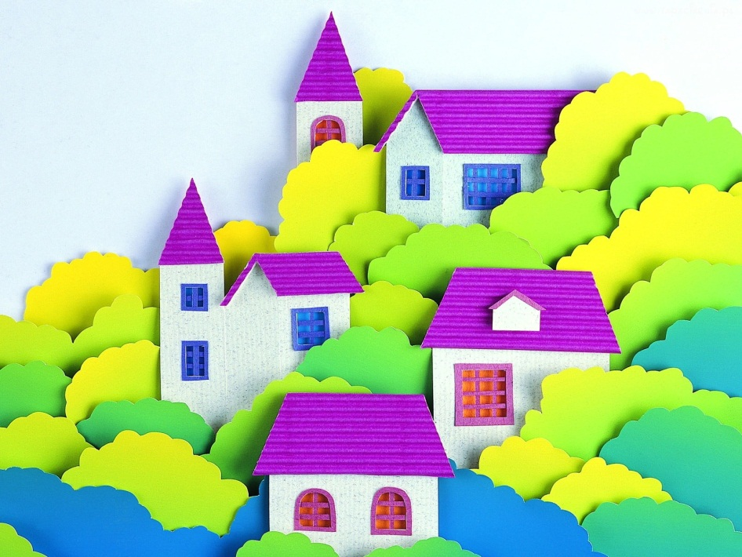
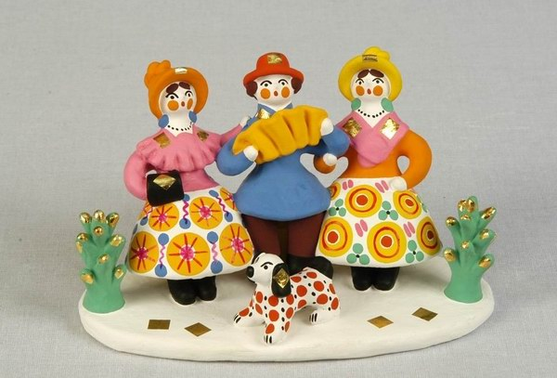
С какими видами изобразительной деятельности вы столкнулись в 1-м классе?

Slide 7
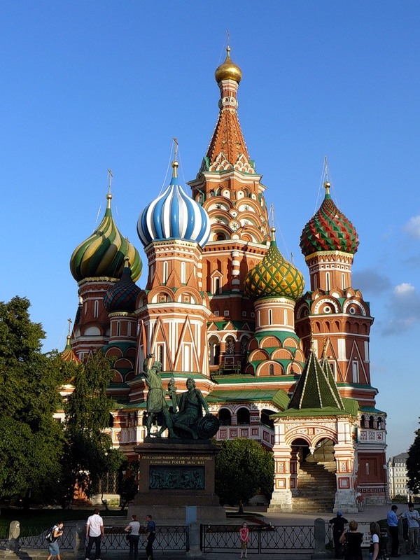
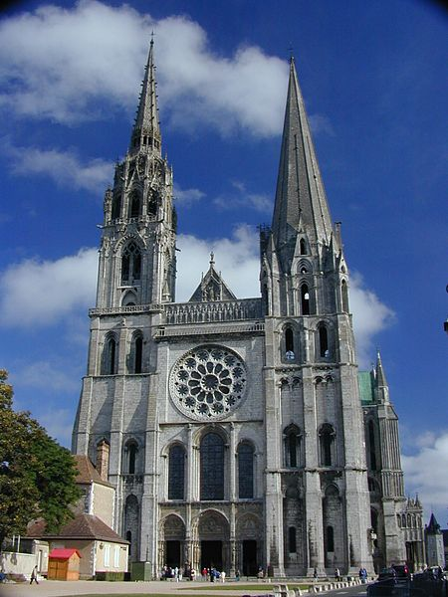
Поиск решения проблемы
Россия. Покровский собор на главной площади в Москве
Франция. Готический собор

Slide 8
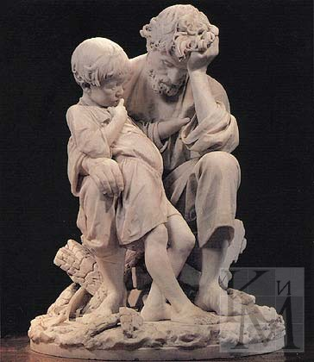
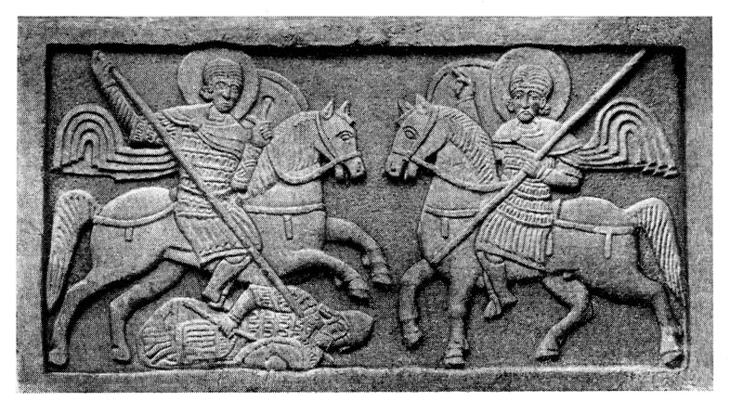
Поиск решения проблемы
Всадники. Рельеф. Михайловский монастырь (Киев)
М. Чижов. Крестьянин в беде

Slide 9
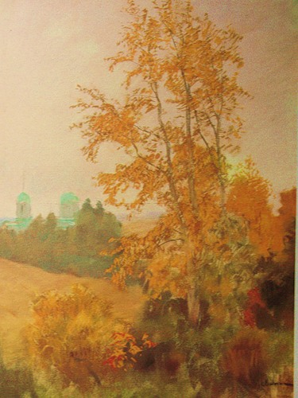
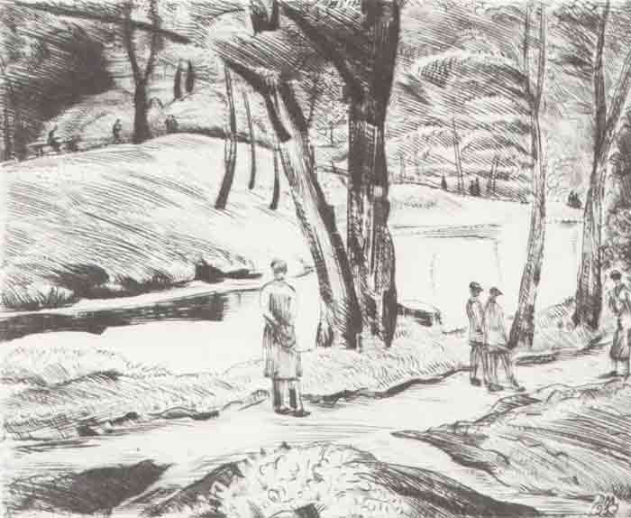
Поиск решения проблемы
И. Левитан. Осенний пейзаж с церковью
Д. Митрохин. Рисунок

Slide 10
Выражение решения проблемы
Какие существуют виды изобразительной деятельности и как их отличить друг от друга?

Slide 11
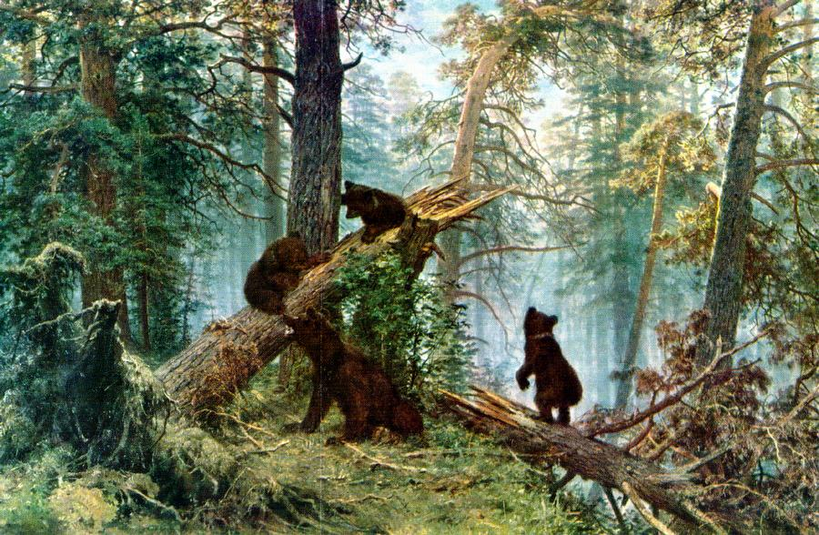
Продуктивное задание
Определи, к какому виду изобразительной деятельности относится изображение?
И. Шишкин. Утро в сосновом бору

Slide 12
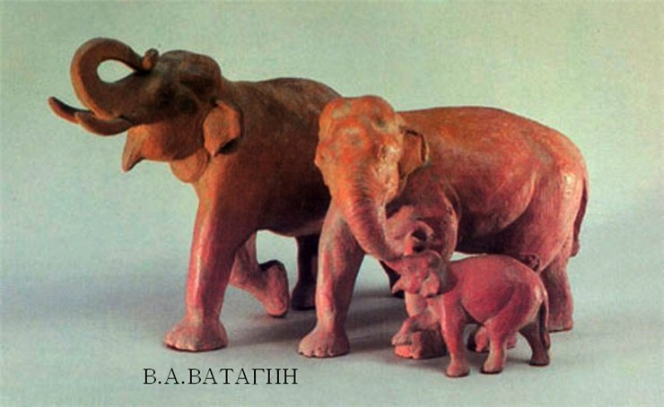
Продуктивное задание
Определи, к какому виду изобразительной деятельности относится изображение?
В. Ватагин. Слоны

Slide 13
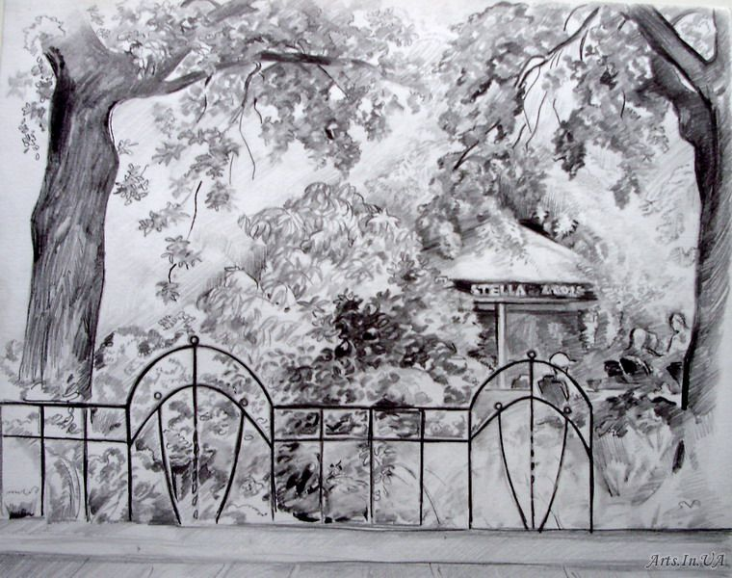
Продуктивное задание
Определи, к какому виду изобразительной деятельности относится изображение?
Ю. Бушунов. Пейзаж

Slide 14
Продуктивное задание
Определи, к какому виду изобразительной деятельности относится изображение?
Покровский собор

Slide 15
Продуктивное задание
Изобрази в альбоме пейзаж мягким простым карандашом.

Slide 16
Рефлексия
Оцените свою работу на уроке:
Я молодец!
Мне нужно ещё поработать.
Сегодня не мой день.

Slide 17
Домашнее задание
1. Найти репродукции и фотографии произведений различных видов искусства (или одного вида искусства по выбору), создать альбом.
2. Принести на следующий урок цветные карандаши и Рабочую тетрадь.

